Slide 1
Лабораторная работа №9
Макарова Анастасия Михайловна

Slide 2
Цель работы
Познакомиться с операционной системой Linux. Получить практические навыки работы с редактором Emacs.

Slide 3
Основные термины Emacs
Emacs представляет собой мощный экранный редактор текста, написанный на языке высокого уровня Elisp
Буфер — объект, представляющий какой-либо текст.
Фрейм соответствует окну в обычном понимании этого слова. Каждый фрейм содержит область вывода и одно или несколько окон Emacs.
Окно — прямоугольная область фрейма, отображающая один из буфеов.

Slide 4
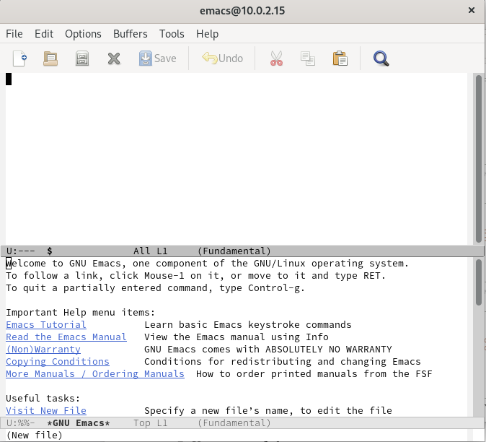
Emacs

Slide 5
Основы работы в Emacs
Для запуска Emacs необходимо в командной строке набрать emacs (или emacs & для работы в фоновом режиме относительно консоли). Для работы с Emacs можно использовать как элементы меню, так и различные сочетания клавиш.

Slide 6
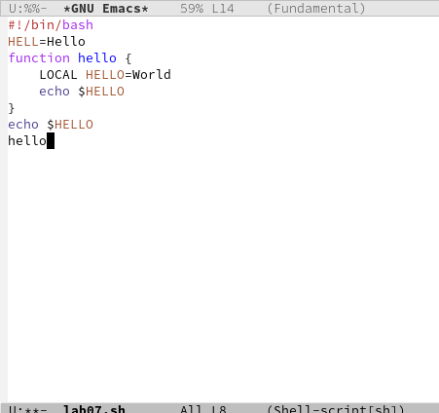
Написание кода

Slide 7
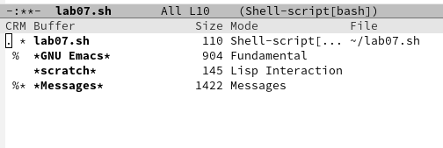
Буфер

Slide 8
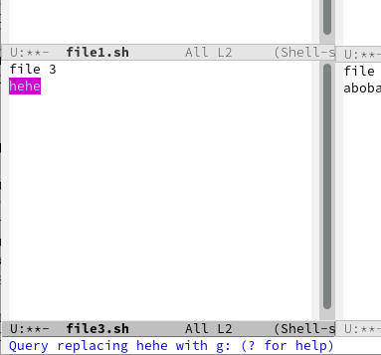
Замена слова с помощью горячей клавиши

Slide 9
Выводы
я ознакомилась с операционной системой Linux;
я приобрела практические навыки работы с редактором Emacs.

Slide 10
Спасибо за внимание

